Slide 1


Struktur sistem Operasi

Slide 2
Struktur Sistem Operasi
Sistem Operasi modern merupakan suatu sistem yang besar dan kompleks
Proses mendesain Sistem Operasi bukanlah pekerjaan yang mudah
Oleh karena itu didalam desain Sistem Operasi digunakan suatu struktur agar sistem tersebut dapat dipelajari dengan mudah, digunakan, dan dapat dikembangkan lebih lanjut.
Terdapat 3 pendekatan / model Struktur Sistem Operasi:
Struktur sederhana
Struktur berlapis
Mikrokernel
Notes:
Secara Simple → A command interpreter is a program which reads the instructions given by the user. It then translates these instructions into the context of the operating system followed by the execution.

Slide 3
Struktur Sistem Operasi
Struktur Sederhana
Pada awalnya, Sistem Operasi merupakan sistem yang kecil, sederhana, dan terbatas
Seiring berjalannya waktu, Sistem Operasi semakin berkembang menjadi suatu sistem yang lebih besar dari sebelumnya.
Dalam perkembangan sistem Struktur Sederhana terdapat sistem yang terstruktur dengan baik dan ada juga yang tidak.
Contoh sistem Struktur Sederhana yang kurang baik adalah MS-DOS. Sistem Operasi MS-DOS dirancang sedemikian rupa agar mampu berjalan pada hardware yang terbatas dan tidak terbagi atas modul – modul.
Contoh sistem Struktur Sederhana yang baik adalah UNIX, awalnya UNIX juga hanya dapat berjalan pada hardware yang terbatas juga, tetapi kinerjanya lebih baik dari MS-DOS
Notes:
Secara Simple → A command interpreter is a program which reads the instructions given by the user. It then translates these instructions into the context of the operating system followed by the execution.

Slide 4
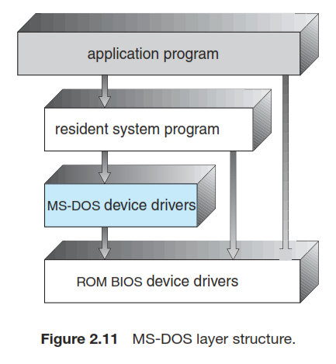
Struktur Sistem Operasi
Struktur Sederhana
Struktur MS-DOS
Notes:
Secara Simple → A command interpreter is a program which reads the instructions given by the user. It then translates these instructions into the context of the operating system followed by the execution.

Slide 5
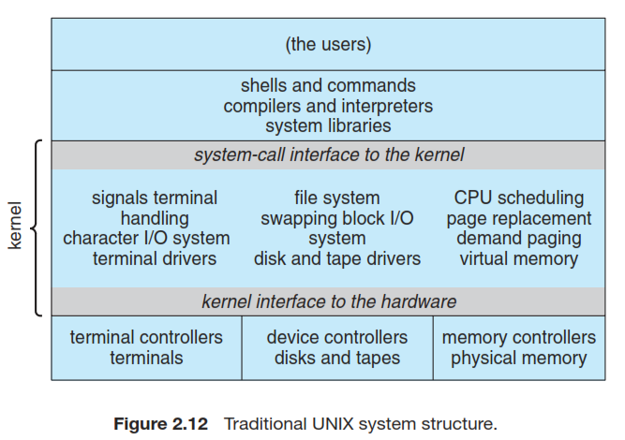
Struktur Sistem Operasi
Struktur Sederhana
Struktur UNIX
Versi-versi UNIX selanjutnya dirancang agar mampu bekerja dengan hardware yang lebih baik. Begitu pula dengan strukturnya, yang dibuat makin modular.
Notes:
Secara Simple → A command interpreter is a program which reads the instructions given by the user. It then translates these instructions into the context of the operating system followed by the execution.

Slide 6
Struktur Sistem Operasi
Struktur Berlapis
Sistem Operasi mempunyai banyak fungsi, dimana fungsi – fungsi tersebut diimplementasikan dalam satu perangkat lunak saja (yaitu Sistem Operasi itu sendiri).
Fungsi – fungsi tersebut susah untuk dibayangkan, karena terlalu kompleks dan abstrak
Oleh karena itu dalam Struktur Berlapis akan dibagi dalam sejumlah layer / lapisan.
Setiap lapisan mempunyai fungsi sendiri – sendiri
Notes:
Secara Simple → A command interpreter is a program which reads the instructions given by the user. It then translates these instructions into the context of the operating system followed by the execution.

Slide 7
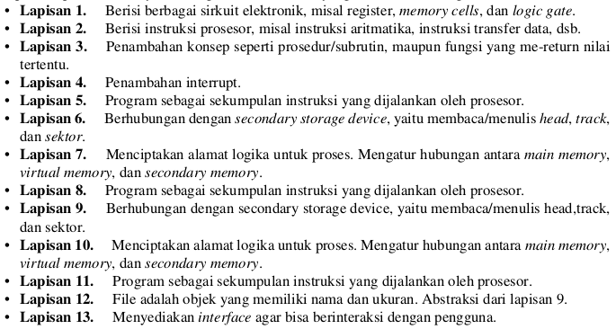
Struktur Sistem Operasi
Struktur Berlapis
Notes:
Secara Simple → A command interpreter is a program which reads the instructions given by the user. It then translates these instructions into the context of the operating system followed by the execution.

Slide 8
Struktur Sistem Operasi
Struktur Berlapis
Lapisan-lapisan dari 1-4 bukanlah bagian dari Sistem Operasi, tetapi masih menjadi bagian dari prosesor secara ekslusif.
Notes:
Secara Simple → A command interpreter is a program which reads the instructions given by the user. It then translates these instructions into the context of the operating system followed by the execution.

Slide 9
Struktur Sistem Operasi
Struktur Berlapis
Lapisan ke-5 hingga ke-7, kinerja Sistem Operasi yang berhubungan dan melibatkan prosesor.
Notes:
Secara Simple → A command interpreter is a program which reads the instructions given by the user. It then translates these instructions into the context of the operating system followed by the execution.

Slide 10
Struktur Sistem Operasi
Struktur Berlapis
Lapisan ke-8 hingga 13, sistem operasi berhubungan dengan media penyimpanan maupun perlatan-peralatan lain yang ditancapkan, misalnya peralatan jaringan.
Notes:
Secara Simple → A command interpreter is a program which reads the instructions given by the user. It then translates these instructions into the context of the operating system followed by the execution.

Slide 11
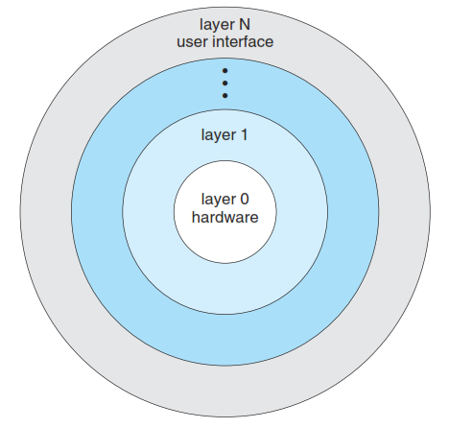
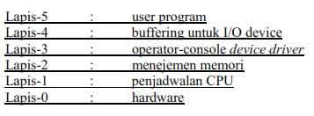
Struktur Sistem Operasi
Notes:
Secara Simple → A command interpreter is a program which reads the instructions given by the user. It then translates these instructions into the context of the operating system followed by the execution.

Slide 12
Struktur Sistem Operasi
Mikokernel
Kernel ?
Kernel merupakan komponen sentral dari sistem operasi
Kernel mengatur beberapa hal diantaranya
Interrupt handler (untuk menyediakan layanan interupsi)
Process scheduler (membagi – bagi proses dalam prosesor)
Memory management
I/O management
Dll
Dengan kata lain Kernel berperan sebagai jembatan antara hardware dengan software
Notes:
Secara Simple → A command interpreter is a program which reads the instructions given by the user. It then translates these instructions into the context of the operating system followed by the execution.

Slide 13
Struktur Sistem Operasi
Mikrokernel
Cara tradisional untuk membangun sistem operasi adalah dengan membuat kernel monolitis
Kernel monolitis yang dimaksud adalah semua fungsi disediakan oleh kernel, dan menjadikan kernel suatu program yang besar dan kompleks
Sedangkan Cara modern untuk membangun sistem operasi adalah dengan menggunakan Kernel mikro
Konsep kernel mikro, pada awalnya dikembangkan pada sistem operasi Mac.
Ide dasar dari pengembangan kernel mikro adalah hanya fitur – fitur yang perlu saja yang diimplementasikan dalam kernel
Mengenai fitur – fitur apa saja yang perlu diimplementasikan, hal tersebut bisa berbeda tergantung desain dari masing – masing sistem operasi
Notes:
Secara Simple → A command interpreter is a program which reads the instructions given by the user. It then translates these instructions into the context of the operating system followed by the execution.

Slide 14
Struktur Sistem Operasi
Mikokernel
Secara umum fitur atau service yang terdapat pada kernel mikro diantaranya mencakup:
device driver,
file system,
virtual memory manager,
windowing system, dan
security devices.
Pendekatan kernel mikro menggantikan pendekatan Struktur Berlapis
Notes:
Secara Simple → A command interpreter is a program which reads the instructions given by the user. It then translates these instructions into the context of the operating system followed by the execution.

Slide 15
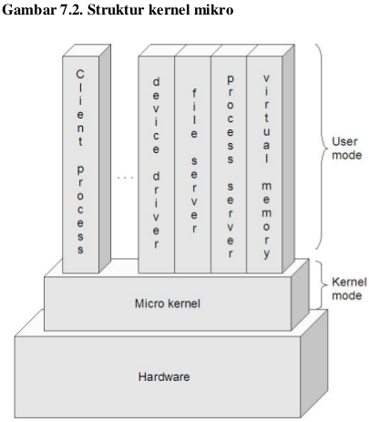
Struktur Sistem Operasi
Mikokernel
Struktur Kernel Mikro
Notes:
Secara Simple → A command interpreter is a program which reads the instructions given by the user. It then translates these instructions into the context of the operating system followed by the execution.

Slide 16
Struktur Sistem Operasi
Mikokernel
Kelebihan Kernel Mikro:
Interface yang seragam.
Extensibility:
Bisa menambahkan fitur-fitur baru tanpa perlu melakukan kompilasi ulang.
Flexibility:
Fitur-fitur yang sudah ada bisa dikurangi, atau dimodifikasi sesuai dengan kebutuhan sehingga menjadi lebih efisien. Misalnya tidak semua pengguna membutuhkan security yang sangat ketat
Portability
Reliability
Support for object-oriendted OS
Notes:
Secara Simple → A command interpreter is a program which reads the instructions given by the user. It then translates these instructions into the context of the operating system followed by the execution.

